Slide 1

ASSISTENZA TERRITORIALE + CRONICITA’

Slide 2
Selezione set di indicatori per l’ Area Territorio
codice | Descrizione indicatore
C11A.1.1 | Tasso di ospedalizzazione per scompenso per 100.000 residenti (50-74 anni)
C11A.2.1 | Tasso di ospedalizzazione per diabete per 100.000 residenti (35-74 anni)
C11A.3.1 | Tasso di ospedalizzazione per BPCO per 100.000 residenti (50-74 anni)
C8b.2 | Tasso di ospedalizzazione std per ricoveri con degenza superiore a 30 giorni per 1.000 residenti
C13A.2.2.1 | Tasso di prestazioni RM muscolo scheletriche per 1.000 residenti (>= 65 anni)
C13A.2.2.2 | % Pazienti che ripetono le RM lombari entro 12 mesi
F10.1 | Spesa farmaceutica territoriale pro-capite
B4.1.1 | Consumo territoriale di farmaci oppiodi
C9.2 | % di abbandono di pazienti in terapia con statine (Ipolipemizzanti)
C9.3 | Incidenza dei sartani sulle sostanze ad azione sul sistema renina-angiotensina (Anti-ipertensivi)
C9.4 | Consumo di inibitori selettivi della ricaptazione della serotonina (Antidepressivi)
C9.8.1.1 | Consumo di antibiotici (regime convenzionale, distribuzione diretta e per conto)
C9.9.1.1 | % di abbandono di pazienti in terapia con antidepressivi
F12a.2 | % di Statine (Ipolipemizzanti) a brevetto scaduto o presenti nelle liste di trasparenza
F12a.6 | % di derivati diidropiridinici (Antiipertensivi) a brevetto scaduto o presenti nelle liste di trasparenza
F12a.7 | % di ACE inibitori (Antiipertensivi) associati a brevetto scaduto o presenti nelle liste di trasparenza
F12a.9 | % di fluorochinoloni (Antibiotici) a brevetto scaduto o presenti nelle liste di trasparenza
F12.11A | Incidenza dei farmaci a brevetto scaduto sui sartani (associati e non)
F12A.14 | % di molecole a brevetto scaduto o presenti nelle liste di trasparenza
C8A.13A | Percentuale di ricoveri ripetuti fra 8 e 30 giorni per patologie psichiatriche

Slide 3
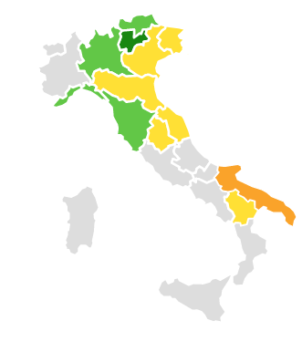
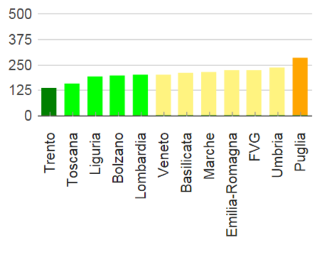
C11a.1.1 Tasso di ospedalizzazione per scompenso per 100.000 residenti (50-74 anni)

Slide 4
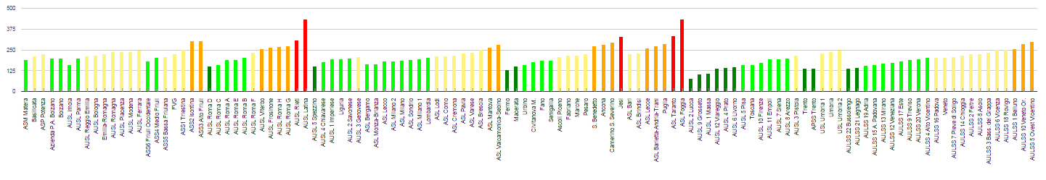
C11a.1.1 Tasso di ospedalizzazione per scompenso per 100.000 residenti (50-74 anni)

Slide 5
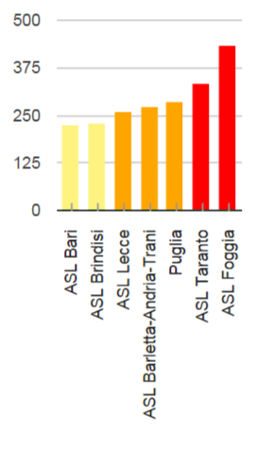
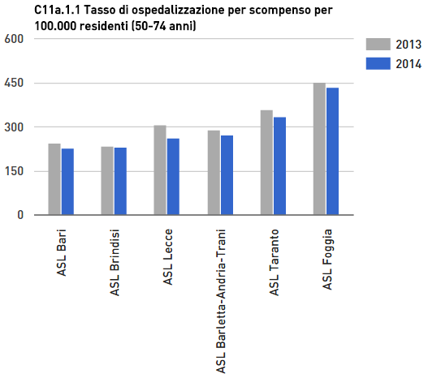
C11a.1.1 Tasso di ospedalizzazione per scompenso per 100.000 residenti (50-74 anni)

Slide 6
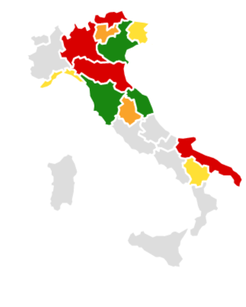
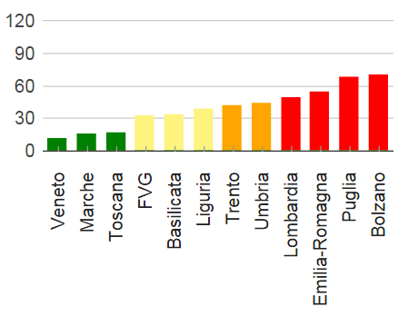
C11a.2.1 Tasso di ospedalizzazione per diabete per 100.000 residenti (35-74 anni)

Slide 7
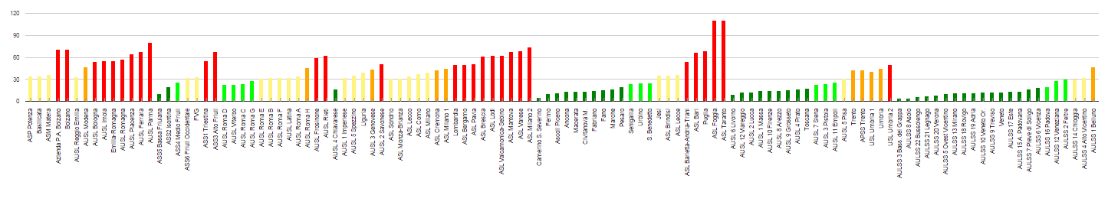
C11a.2.1 Tasso di ospedalizzazione per diabete per 100.000 residenti (35-74 anni)

Slide 8
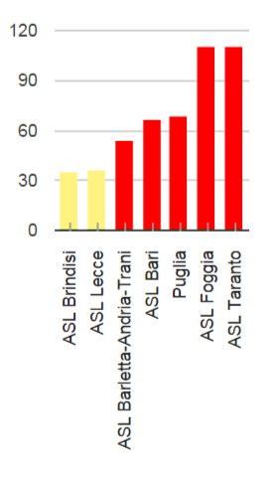
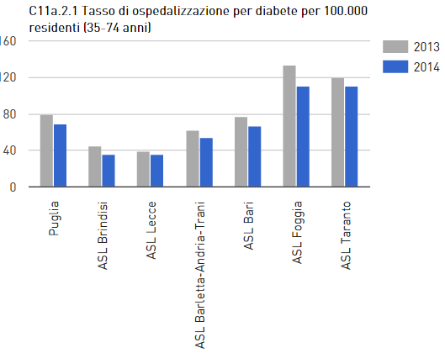
C11a.2.1 Tasso di ospedalizzazione per diabete per 100.000 residenti (35-74 anni)

Slide 9
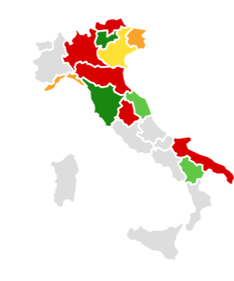
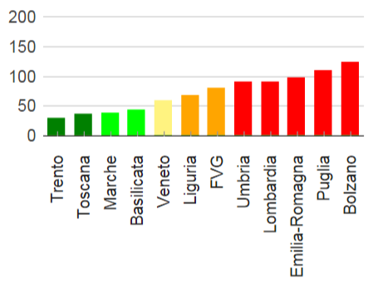
C11a.3.1 Tasso di ospedalizzazione per BPCO per 100.000 residenti (50-74 anni)

Slide 10
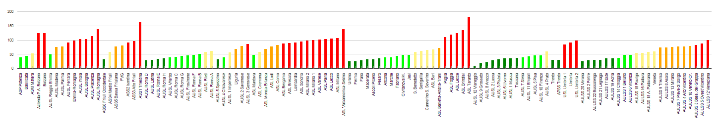
C11a.3.1 Tasso di ospedalizzazione per BPCO per 100.000 residenti (50-74 anni)

Slide 11
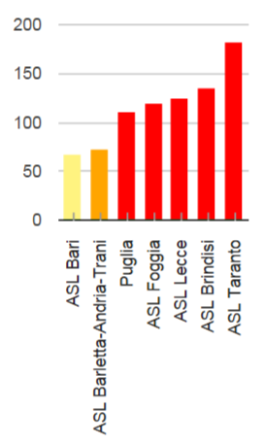
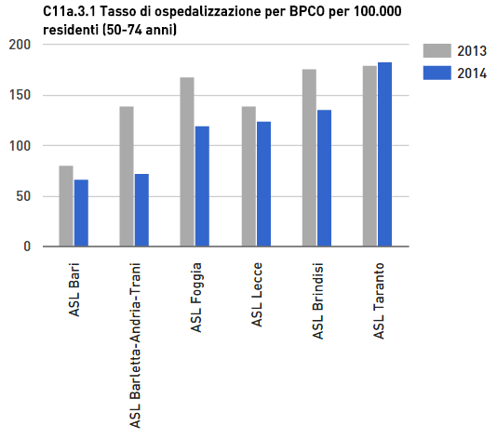
C11a.3.1 Tasso di ospedalizzazione per BPCO per 100.000 residenti (50-74 anni)

Slide 12
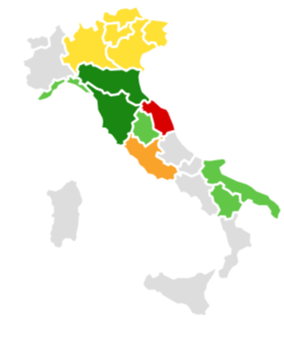
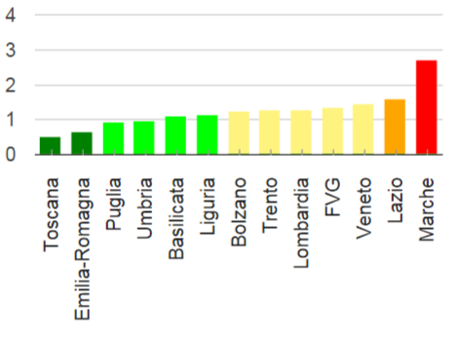
C8b.2 Tasso di ospedalizzazione std per ricoveri con degenza superiore a 30 giorni per 1.000 residenti

Slide 13
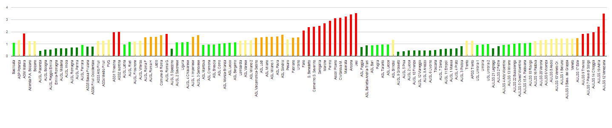
C8b.2 Tasso di ospedalizzazione std per ricoveri con degenza superiore a 30 giorni per 1.000 residenti

Slide 14
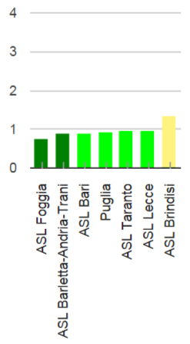
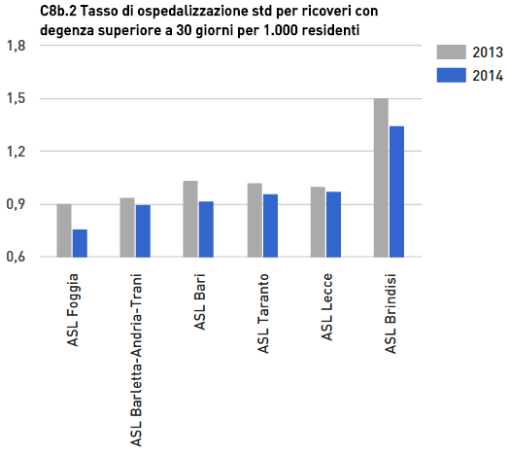
C8b.2 Tasso di ospedalizzazione std per ricoveri con degenza superiore a 30 giorni per 1.000 residenti

Slide 15
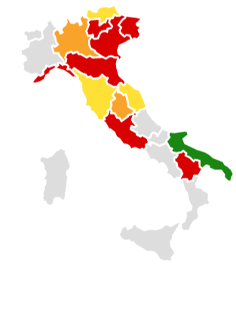
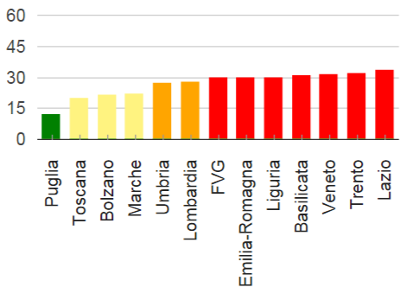
C13a.2.2.1 Tasso di prestazioni RM muscolo scheletriche per 1.000 residenti (>= 65 anni)

Slide 16
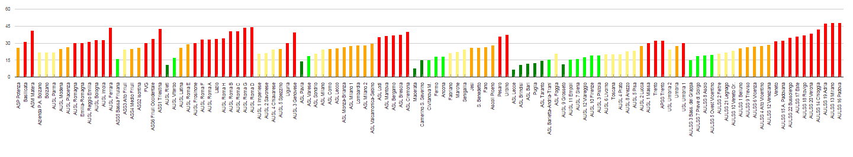
C13a.2.2.1 Tasso di prestazioni RM muscolo scheletriche per 1.000 residenti (>= 65 anni)

Slide 17
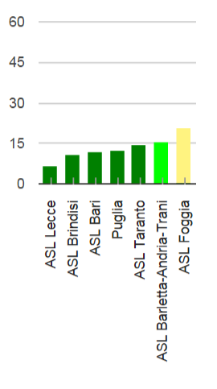
C13a.2.2.1 Tasso di prestazioni RM muscolo scheletriche per 1.000 residenti (>= 65 anni)

Slide 18
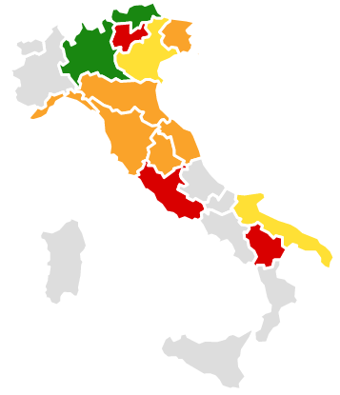
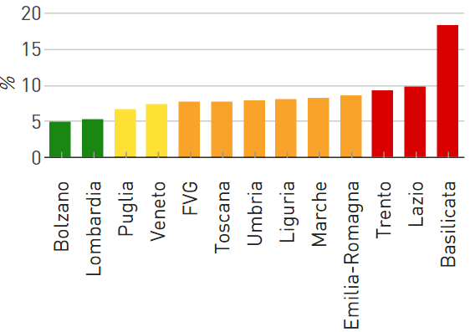
C13a.2.2.2 % Pazienti che ripetono le RM lombari entro 12 mesi

Slide 19
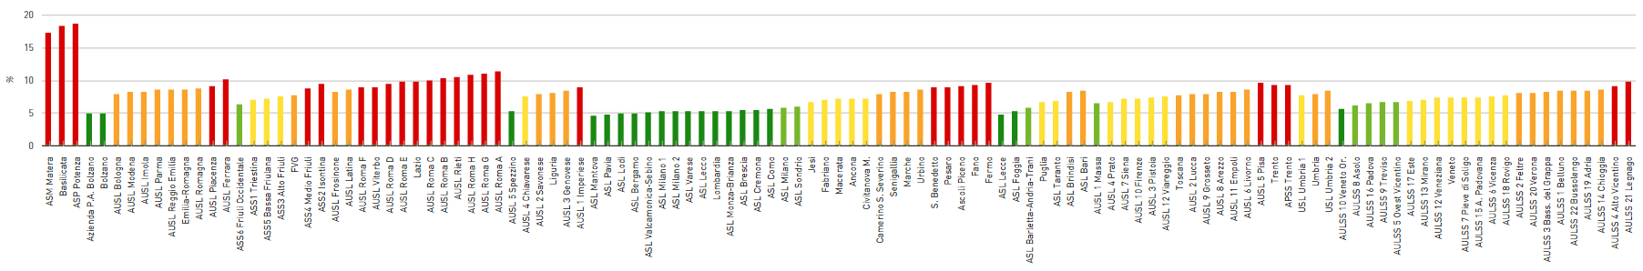
C13a.2.2.2 % Pazienti che ripetono le RM lombari entro 12 mesi

Slide 20
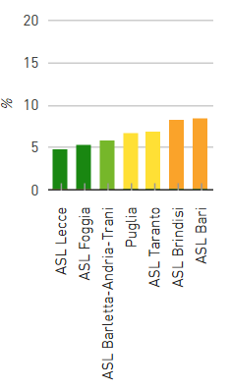
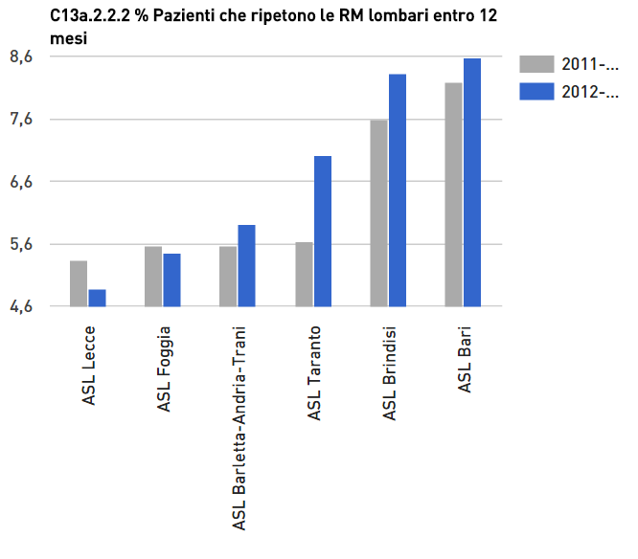
C13a.2.2.2 % Pazienti che ripetono le RM lombari entro 12 mesi

Slide 21
Spesa farmaceutica ed efficienza prescrittiva

Slide 22
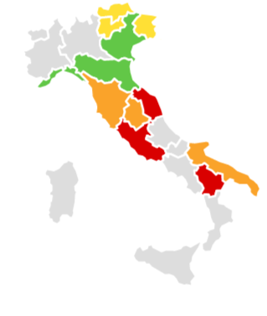
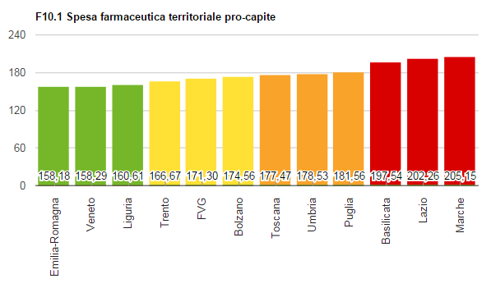
F10.1 Spesa farmaceutica territoriale pro-capite

Slide 23
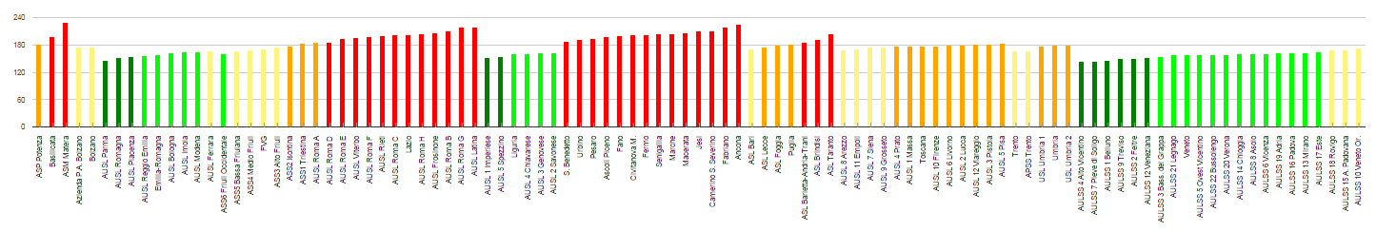
F10.1 Spesa farmaceutica territoriale pro-capite

Slide 24
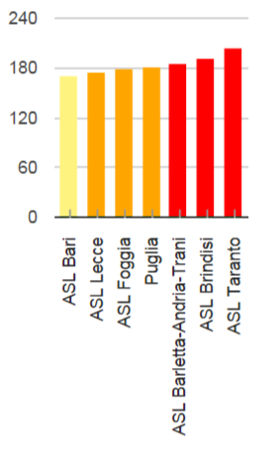
F10.1 Spesa farmaceutica territoriale pro-capite

Slide 25
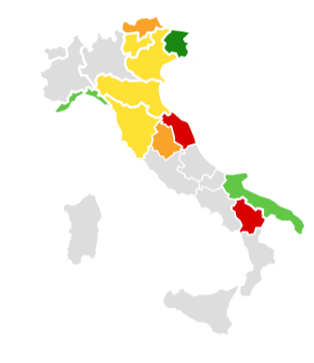
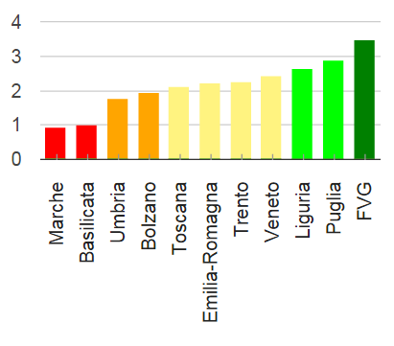
B4.1.1 Consumo territoriale di farmaci oppiodi

Slide 26
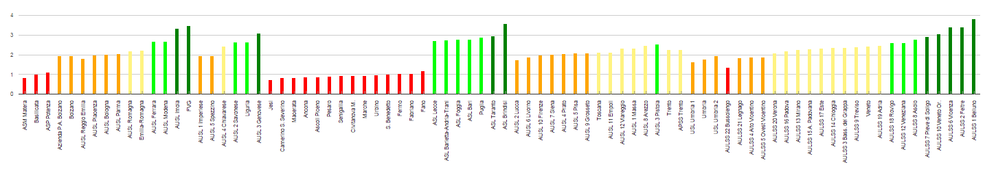
B4.1.1 Consumo territoriale di farmaci oppiodi

Slide 27
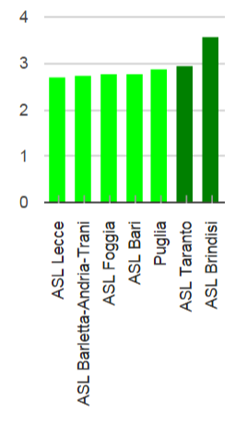
B4.1.1 Consumo territoriale di farmaci oppiodi

Slide 28
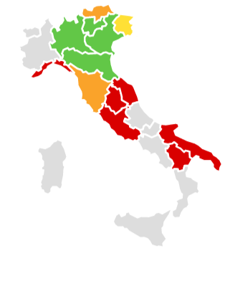
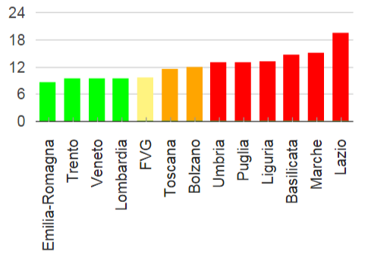
C9.2 % di abbandono di pazienti in terapia con statine (Ipolipemizzanti)

Slide 29
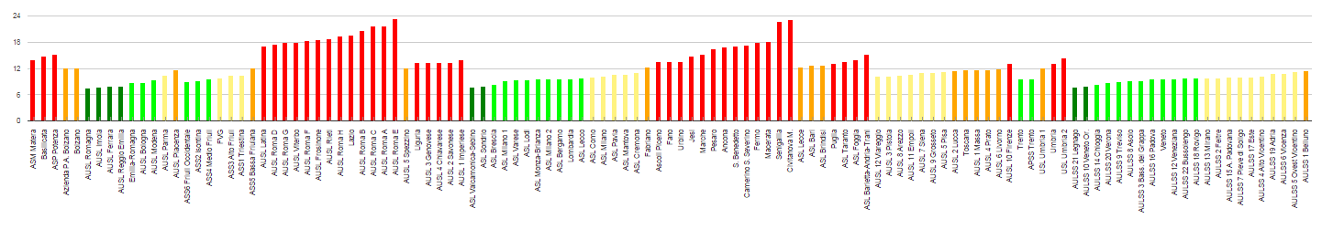
C9.2 % di abbandono di pazienti in terapia con statine (Ipolipemizzanti)

Slide 30
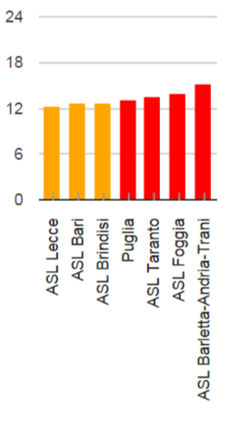
C9.2 % di abbandono di pazienti in terapia con statine (Ipolipemizzanti)

Slide 31
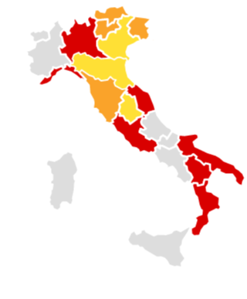
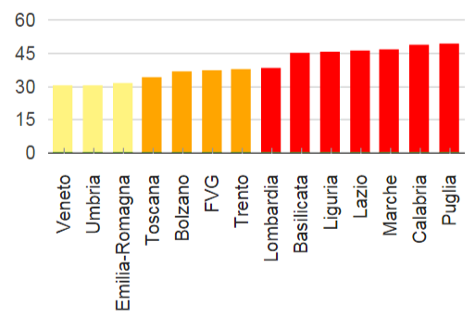
C9.3 Incidenza dei sartani sulle sostanze ad azione sul sistema renina-angiotensina (Anti-ipertensivi)

Slide 32
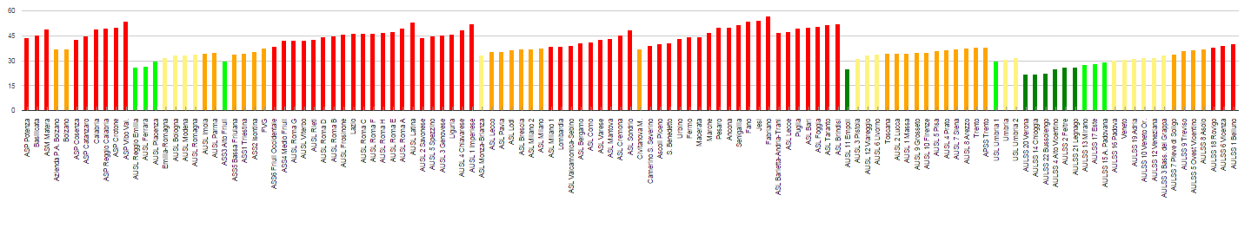
C9.3 Incidenza dei sartani sulle sostanze ad azione sul sistema renina-angiotensina (Anti-ipertensivi)

Slide 33
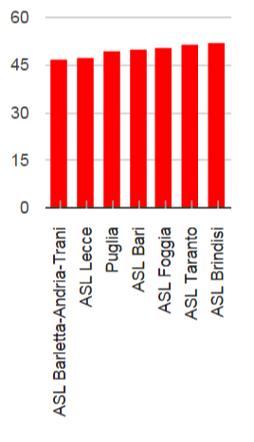
C9.3 Incidenza dei sartani sulle sostanze ad azione sul sistema renina-angiotensina (Anti-ipertensivi)

Slide 34
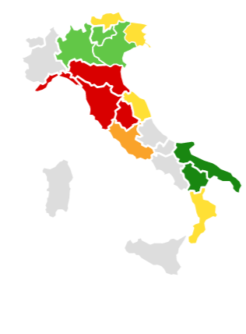
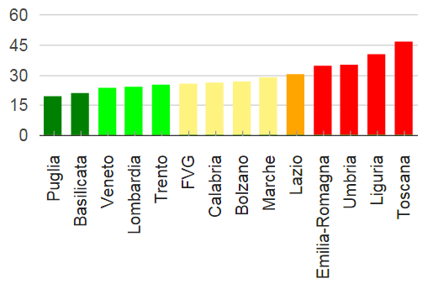
C9.4 Consumo di inibitori selettivi della ricaptazione della serotonina (Antidepressivi)

Slide 35
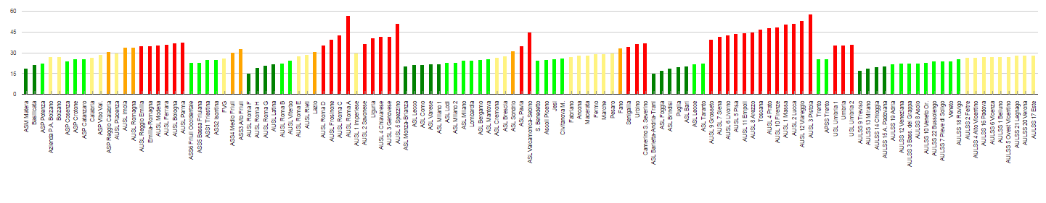
C9.4 Consumo di inibitori selettivi della ricaptazione della serotonina (Antidepressivi)

Slide 36
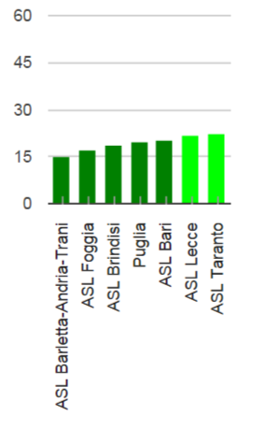
C9.4 Consumo di inibitori selettivi della ricaptazione della serotonina (Antidepressivi)

Slide 37
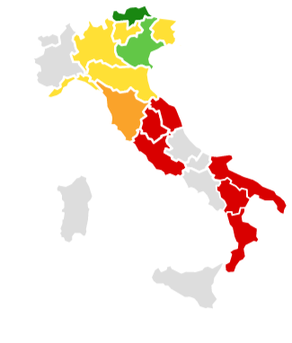

C9.8.1.1 Consumo di antibiotici (regime convenzionale, distribuzione diretta e per conto)

Slide 38

C9.8.1.1 Consumo di antibiotici (regime convenzionale, distribuzione diretta e per conto)

Slide 39

C9.8.1.1 Consumo di antibiotici (regime convenzionale, distribuzione diretta e per conto)

Slide 40


C9.9.1.1 % di abbandono di pazienti in terapia con antidepressivi

Slide 41

C9.9.1.1 % di abbandono di pazienti in terapia con antidepressivi

Slide 42

C9.9.1.1 % di abbandono di pazienti in terapia con antidepressivi

Slide 43


F12a.2 % di Statine (Ipolipemizzanti) a brevetto scaduto o presenti nelle liste di trasparenza

Slide 44

F12a.2 % di Statine (Ipolipemizzanti) a brevetto scaduto o presenti nelle liste di trasparenza

Slide 45


F12a.2 % di Statine (Ipolipemizzanti) a brevetto scaduto o presenti nelle liste di trasparenza

Slide 46


F12a.6 % di derivati diidropiridinici (Antiipertensivi) a brevetto scaduto o presenti nelle liste di trasparenza

Slide 47

F12a.6 % di derivati diidropiridinici (Antiipertensivi) a brevetto scaduto o presenti nelle liste di trasparenza

Slide 48


F12a.6 % di derivati diidropiridinici (Antiipertensivi) a brevetto scaduto o presenti nelle liste di trasparenza

Slide 49


F12a.7 % di ACE inibitori (Antiipertensivi) associati a brevetto scaduto o presenti nelle liste di trasparenza

Slide 50

F12a.7 % di ACE inibitori (Antiipertensivi) associati a brevetto scaduto o presenti nelle liste di trasparenza

Slide 51


F12a.7 % di ACE inibitori (Antiipertensivi) associati a brevetto scaduto o presenti nelle liste di trasparenza

Slide 52


F12a.9 % di fluorochinoloni (Antibiotici) a brevetto scaduto o presenti nelle liste di trasparenza

Slide 53

F12a.9 % di fluorochinoloni (Antibiotici) a brevetto scaduto o presenti nelle liste di trasparenza

Slide 54


F12a.9 % di fluorochinoloni (Antibiotici) a brevetto scaduto o presenti nelle liste di trasparenza

Slide 55


F12.11a Incidenza dei farmaci a brevetto scaduto sui sartani (associati e non)

Slide 56

F12.11a Incidenza dei farmaci a brevetto scaduto sui sartani (associati e non)

Slide 57

F12.11a Incidenza dei farmaci a brevetto scaduto sui sartani (associati e non)

Slide 58


F12a.14 % di molecole a brevetto scaduto o presenti nelle liste di trasparenza

Slide 59

F12a.14 % di molecole a brevetto scaduto o presenti nelle liste di trasparenza

Slide 60

F12a.14 % di molecole a brevetto scaduto o presenti nelle liste di trasparenza

Slide 61


C8a.13a Percentuale di ricoveri ripetuti fra 8 e 30 giorni per patologie psichiatriche

Slide 62

C8a.13a Percentuale di ricoveri ripetuti fra 8 e 30 giorni per patologie psichiatriche

Slide 63


C8a.13a Percentuale di ricoveri ripetuti fra 8 e 30 giorni per patologie psichiatriche

Slide 64

Quali sono le priorità di intervento e di miglioramento per la Regione Puglia?

Slide 65
Codice | Indicatore | Valutazione 2014 | Trend 2013-2014 | Variabilità 2014
C9.8.1.1 | Consumo di antibiotici (regime convenzionale, distribuzione diretta e per conto) | 1 | 1 | 4
F12A.7 | % di ACE inibitori (Antiipertensivi) associati a brevetto scaduto o presenti nelle liste di trasparenza | 1 | 1 | 4
F12A.6 | % di derivati diidropiridinici (Antiipertensivi) a brevetto scaduto o presenti nelle liste di trasparenza | 1 | 1 | 5
F12A.9 | % di fluorochinoloni (Antibiotici) a brevetto scaduto o presenti nelle liste di trasparenza | 1 | 1 | 5
F12A.2 | % di Statine (Ipolipemizzanti) a brevetto scaduto o presenti nelle liste di trasparenza | 1 | 2 | 5
C9.9.1.1 | % di abbandono di pazienti in terapia con antidepressivi | 1 | 3 | 1
C7.7.1 | Tasso di ospedalizzazione nel primo anno di vita per 100 residenti (< 1 anno) | 1 | 3 | 3
C9.3 | Incidenza dei sartani sulle sostanze ad azione sul sistema renina-angiotensina (Anti-ipertensivi) | 1 | 3 | 3
C9.2 | % di abbandono di pazienti in terapia con statine (Ipolipemizzanti) | 1 | 3 | 4
C11A.2.1 | Tasso di ospedalizzazione per diabete per 100.000 residenti (35-74 anni) | 1 | 5 | 1
C11A.3.1 | Tasso di ospedalizzazione per BPCO per 100.000 residenti (50-74 anni) | 1 | 5 | 2
C8A.13A | Percentuale di ricoveri ripetuti fra 8 e 30 giorni per patologie psichiatriche | 2 | 1 | 2
F12A.14 | % di molecole a brevetto scaduto o presenti nelle liste di trasparenza | 2 | 1 | 5
C11A.1.1 | Tasso di ospedalizzazione per scompenso per 100.000 residenti (50-74 anni) | 2 | 3 | 2
F10.1 | Spesa farmaceutica territoriale pro-capite | 2 | 3 | 4
F12.11A | Incidenza dei farmaci a brevetto scaduto sui sartani (associati e non) | 3 | 1 | 5
C11A.2.4 | Tasso di amputazioni maggiori per diabete per milione di residenti | 3 | 2 | 4
C13A.2.2.2 | % Pazienti che ripetono le RM lombari entro 12 mesi | 3 | 3 | 3
C8B.2 | Tasso di ospedalizzazione std per ricoveri con degenza superiore a 30 giorni per 1.000 residenti | 4 | 3 | 3
C9.1 | Consumo pro-capite di farmaci Inibitori di Pompa Protonica (IPP) | 4 | 3 | 4
B4.1.1 | Consumo territoriale di farmaci oppiodi | 4 | 5 | 4
C9.4 | Consumo di inibitori selettivi della ricaptazione della serotonina (Antidepressivi) | 5 | 4 | 4
C13A.2.2.1 | Tasso di prestazioni RM muscolo scheletriche per 1.000 residenti (>= 65 anni) | 5 | 5 | 2

Slide 66

Quali sono i miglioramenti attesi per il 2016?
Gli obiettivi delle aziende per il 2016 saranno definiti proporzionalmente al punto di partenza di ciascuna azienda. Alle aziende con i risultati più critici sarà chiesto uno sforzo maggiore in modo che la Regione possa conseguire maggiore equità per i propri cittadini.
Gli obiettivi saranno fissati per ciascun indicatore tenendo in considerazione al minimo il benchmarking interno alla Regione e al massimo il posizionamento della Puglia rispetto al network delle regioni

Slide 67
C11a.1.1 Tasso di ospedalizzazione per scompenso per 100.000 residenti (50-74 anni)
Obiettivi definiti proporzionalmente sul benchmarking della Regione Puglia
Obiettivi definiti proporzionalmente, sulla base del benchmarking del Network delle Regioni

Slide 68
C11a.2.1 Tasso di ospedalizzazione per diabete per 100.000 residenti (35-74 anni)
Obiettivi definiti proporzionalmente sul benchmarking della Regione Puglia
Obiettivi definiti proporzionalmente, sulla base del benchmarking del Network delle Regioni

Slide 69
C11a.3.1 Tasso di ospedalizzazione per BPCO per 100.000 residenti (50-74 anni)
Obiettivi definiti proporzionalmente sul benchmarking della Regione Puglia
Obiettivi definiti proporzionalmente, sulla base del benchmarking del Network delle Regioni

Slide 70
F10.1 Spesa farmaceutica territoriale pro-capite
Obiettivi definiti proporzionalmente sul benchmarking della Regione Puglia
Obiettivi definiti proporzionalmente, sulla base del benchmarking del Network delle Regioni

Slide 71
C9.2 % di abbandono di pazienti in terapia con statine (Ipolipemizzanti)
Obiettivi definiti proporzionalmente sul benchmarking della Regione Puglia
Obiettivi definiti proporzionalmente, sulla base del benchmarking del Network delle Regioni

Slide 72
C9.3 Incidenza dei sartani sulle sostanze ad azione sul sistema renina-angiotensina (Anti-ipertensivi)
Obiettivi definiti proporzionalmente sul benchmarking della Regione Puglia
Obiettivi definiti proporzionalmente, sulla base del benchmarking del Network delle Regioni

Slide 73
C9.8.1.1 Consumo di antibiotici (regime convenzionale, distribuzione diretta e per conto)
Obiettivi definiti proporzionalmente sul benchmarking della Regione Puglia
Obiettivi definiti proporzionalmente, sulla base del benchmarking del Network delle Regioni

Slide 74
C9.9.1.1 % di abbandono di pazienti in terapia con antidepressivi
Obiettivi definiti proporzionalmente sul benchmarking della Regione Puglia
Obiettivi definiti proporzionalmente, sulla base del benchmarking del Network delle Regioni

Slide 75
F12a.2 % di Statine (Ipolipemizzanti) a brevetto scaduto o presenti nelle liste di trasparenza
Obiettivi definiti proporzionalmente sul benchmarking della Regione Puglia
Obiettivi definiti proporzionalmente, sulla base del benchmarking del Network delle Regioni

Slide 76
F12a.6 % di derivati diidropiridinici (Antiipertensivi) a brevetto scaduto o presenti nelle liste di trasparenza
Obiettivi definiti proporzionalmente sul benchmarking della Regione Puglia
Obiettivi definiti proporzionalmente, sulla base del benchmarking del Network delle Regioni

Slide 77
F12a.7 % di ACE inibitori (Antiipertensivi) associati a brevetto scaduto o presenti nelle liste di trasparenza
Obiettivi definiti proporzionalmente sul benchmarking della Regione Puglia
Obiettivi definiti proporzionalmente, sulla base del benchmarking del Network delle Regioni

Slide 78
F12a.9 % di fluorochinoloni (Antibiotici) a brevetto scaduto o presenti nelle liste di trasparenza
Obiettivi definiti proporzionalmente sul benchmarking della Regione Puglia
Obiettivi definiti proporzionalmente, sulla base del benchmarking del Network delle Regioni

Slide 79
F12a.14 % di molecole a brevetto scaduto o presenti nelle liste di trasparenza
Obiettivi definiti proporzionalmente sul benchmarking della Regione Puglia
Obiettivi definiti proporzionalmente, sulla base del benchmarking del Network delle Regioni

Slide 80
C8a.13a Percentuale di ricoveri ripetuti fra 8 e 30 giorni per patologie psichiatriche
Obiettivi definiti proporzionalmente sul benchmarking della Regione Puglia
Obiettivi definiti proporzionalmente, sulla base del benchmarking del Network delle Regioni

